Slide 1

Srdeční troponiny a natriuretické peptidy u kriticky nemocných
Tomáš Janota
Kardio JIP 3. interní kliniky
Všeobecné fakultní nemocnice a 1.LF UK, Praha

Slide 2
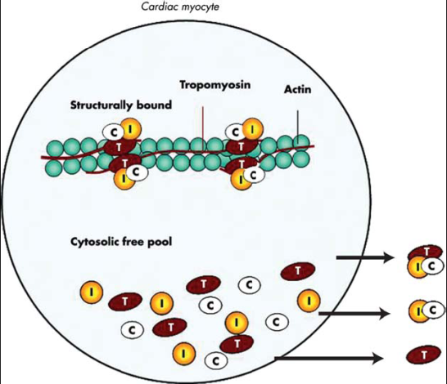
Srdeční troponiny (cTn)
V klinické praxi velice přínosné.
Nadšení, ale ..
Interpretace výsledků
není vůbec jednoduchá!

Slide 3

Srdeční troponiny (cTn)
. 2010
. 2010
. 2010
. 2010
Vzestup cTn = myokardiální nekróza !!! ?
„Falešná“ pozitivita
při ESRD
při protilátkách proti dg séru
Prakticky jakékoliv zjištěné hodnoty cTn zvyšují kardiovaskulární riziko !
Zvýšení cTn po maratonu bez myonekrózy ?
Regvan S.J Interv Cardiol 2010

Slide 4
Diagnostické hranice/meze (cut-off)
Dg hranice cTn pro AIM = 99. percentil hodnot referenčního souboru zdravých osob mladších 60 let bez anamnézy srdečního onemocnění s variačním koeficientem stanovení (nepřesností) ≤ 10% („URL“).
Horní referenční hodnota/mez (Upper Reference Value, URV) = 97,5 percentilu hodnot referenčního souboru
Dg hranice podle ROC ?

Slide 5
Srdeční troponiny I a T (cTnI, cTnT)
Pro diagnostiku AIM - vzestup cTn nad diagnostickou hranici nebo alespoň jedna hodnota nad diagnostickou hranicí a (zejména po revaskularozaci) následný zřetelný pokles. (Vyšetření drahé. Neopakuje se.)
Pro diagnostiku myokardiální nekrózy z jiných příčin než AIM - vzestup cTn nad diagnostickou hranici nebo alespoň jedna hodnota nad diagnostickou hranicí, ale pokles je často pomalý. Hodnoty nebývají moc vysoké (do 10 µg/l).

Slide 6
AIM 2. typu
Ischémii při zvýšení potřeby nebo snížení dodávky O₂ při koronárním spazmu, embolizaci do koronární tepny, anémií, arytmiích, hypertenzi nebo hypotenzi
bez ohledu na přítomnost či nepřítomnosti fixní chronické koronární stenózy ?
bez ohledu na klinický obraz ?
Raději: Myokardiální nekróza/zvýšení cTn při .. ?

Slide 7
Zvýšení cTn z kardiálních příčin
AIM
Disekce aorty
Hypertrofická kardiomyopatie
Aortální stenóza
Myokarditis, perikarditis, endokarditis
Srdeční kontuze
Těžké srdeční selhání
Těžké hypertenzní stavy
Tachyarytmie, bradyarytmie
Plicní embolie, plicní hypertenze
Kardioverze, kardiostimulace, endomyokardiální biopsie, ablačních výkony
Takotsubo „syndrom“ (neurokardiogenní omráčení)

Slide 8
↑ cTn z primárně nekardiálních příčin
sepse
akutní respirační selhání
hypotenze
CMP, subarachnoidální krvácení
renální insuficience
těžší anemie, podchlazení
těžké popáleniny, polytraumata
toxické působení léků (adriamycin, 5-fluorouracil,..)
toxiny hadů, rabdomyolýza
infiltrativní onemocnění typu sarkoidózy, amyloidózy, sklerodermie, hemochromatózy
těžká hypotyreóza
extrémní zátěž celého organizmu

Slide 9
Časté příčiny zvýšení cTn
AIM
SVT
Těžší srdeční selhání
Těžká hypertenze
Sepse (těžší infekce) 21%
Akutní respirační selhání (hypoxie) 16%
CMP 6%
Plicní embolie (hypoxie, zatížení PK) 6%
37%
Chlumský J. Prakt Lek 2011;91:296

Slide 10
Analýza vyšetření TnI na KJ 3.IK
Analyzátor: Beckman-Coulter Accu
Diagnostická hranice pro nekrózu myokardu (99. percentil hodnot referenčního souboru zdravých osob mladších 60 let bez anamnézy srdečního onemocnění s CV ≤ 10%) = 0,04 µg/l
ROC diagnostická hranice pro AIM je 0,5 µg/l

Slide 11
Analýza vyšetření TnI na KJ 3. int.
Diagnózy nemocných s TnI > 0,04 µg/l
n = 317
SVT
14%

Slide 12
Zastoupení „jiných“ dg s TnI > 0,04 µg/l
n = 101

Slide 13
Analýza vyšetření TnI na KJ 3. int. 9/2008-9/2009
Podíl NSTEMI s TnI > ROC hranice (0,5 µg/l)
n = 153
0,04-0,5
>0,5 µg/l

Slide 14
Analýza vyšetření TnI na KJ 3. int. 9/2008-9/2009
Podíl TnI > 0,04 µg/l pro jednotlivé dg

Slide 15
Rozložení TnI > 0,04 µg/l pro jednotlivé dg
 | n | medián | min. | max. | SD
STEMI | 80 | 24,85 | 0,12 | 282,99 | 56,39
NSTEMI | 73 | 1,07 | 0,05 | 279,72 | 34,35
nAP | 7 | 0,03 | 0,03 | 0,04 | 0,00
SS | 58 | 0,165 | 0,03 | 113,64 | 15,82
PE | 15 | 0,07 | 0,01 | 5,66 | 1,44
FK / KT | 8 | 0,51 | 0,05 | 13,08 | 4,62
SVT | 153 | 0,06 | 0,01 | 6,08 | 0,85
bradyarytm. | 10 | 0,165 | 0,02 | 0,65 | 0,20
hypertenze | 13 | 0,04 | 0,02 | 0,51 | 0,14
jiné dg | 101 | 0,08 | 0,01 | 11,19 | 1,20
VAS | 19 | 0,02 | 0,01 | 0,04 | 0,01

Slide 16
Podíl TnI > 0,04 µg/l pro jiné dg

Slide 17
Plicní embolie (hypoxie, zatížení PK)
Zvýšení cTn:
U 50% PE ?
Větší závažnost onem.
Hraniční hodnoty pro PE ?
Izolovaně podle metaanalýz neznamená větší riziko ?
cTn + NP + ECHO

Slide 18
Vysoce senzitivní stanovení cTnI/cTnT High senzitive cTnT (hs-cTnT)
Stanovitelné u 50-90% zdravých !
Časná dg AIM - změna koncentrace hs-cTn (delta) za 1/3 hodiny > diskriminační hodnota
Diskriminační hodnota:
relativní - 20%
absolutní - podle výrobce (hs-cTnT Roche 9 ng/l) lepší (názor některých autorů)
K potvrzení/vyloučení AIM stačí vyš. v 0 a 1/3. hod. od začátku obtíží !?

Slide 19
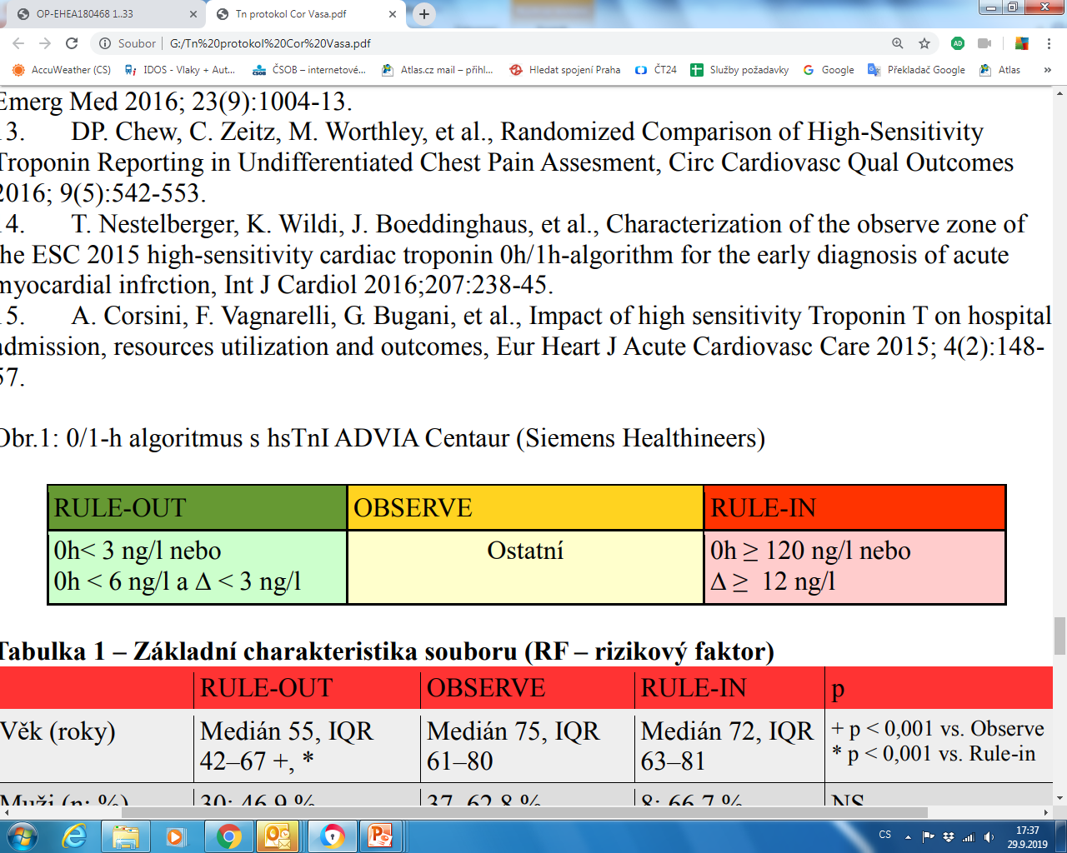
Rule-out, Rule-in
0/1-h algoritmus pro hs-cTnI ADVIA Centaur (Siemens Healthineers)
Pro emergency a kardiologa na emergency ?
Pro PL ???
Pro JIP ne

Slide 20
Typický pacient intenzivní péče
Dušný a trochu hypoxický, asi při srdečním selhání a CHOPN/infekci?
CRP zvýšené, příčina ?
Lehčí chron. renální insuf. se aktuálně zhoršilo
Při dušnosti byl i dyskomfort na hrudi
Art. hypertenze dekomp./hypotenze
(Asi) má ICHS, chronické stenózy se mohou uplatnit při onem. viz v.

Slide 21
Důsledky vyšetřování cTn v kardiologii
Zapomíná se na kliniku, EKG, (ECHO) !!!
Dg nAP byla „nahrazena“ dg NSTEMI.
Častější je „AIM 2. typu“ než „AIM 1. typu“.
Roste potřeba opakovaných vyšetření cTn.
Roste počet sporných dg AIM se zvažováním SKG.

Slide 22
cTn
Pro vyloučení myokardiální nekrózy super !
Pro dg AIM ?
„Nem.bez zvýšení cTn není moc nemocný.“

Slide 23
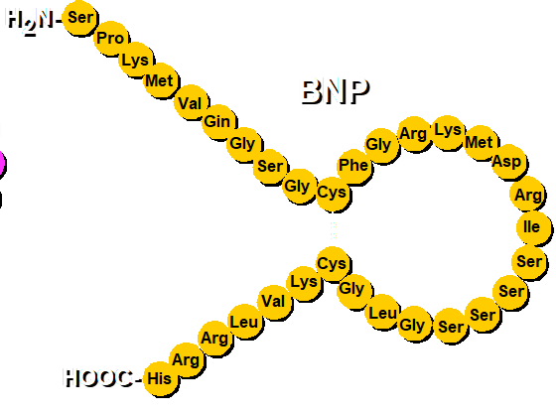
Natriuretické peptidy
preproBNP (134 aa)
proBNP (108 aa)
signal peptide (26 aa)
myocyte
secretion
NT-proBNP (1-76)
BNP (77-108)
Notes:
BNP is produced from the cardiac myocytes as a prepro hormone of 134 amino acids, which is clipped into a proBNP hormone. Upon stimulus for secretion, it is released into the blood as the fragment protein N-terminal Pro BNP and the BNP molecule itself. The N-terminal portion is made of 77 amino acids and is a biologically inactive protein. BNP holds the biological activity primarily responsible for counteracting the RAA system. BNP is the hormonally active natriuretic peptide that is represented in the literature we will be reviewing.
The Triage® BNP Test is indicated for use as an aid in the diagnosis of congestive heart failure.

Slide 24
Příčiny zvýšení NTpro/BNP
Tlaková a volumová zátěž LK i PK (srdeční selhání)
Sepse
Arteriální hypertenze
Ischemie
Renální insuficience
Další vlivy …
Snížení NTproBNP obezita

Slide 25
NTproBNP
Kazuistika
Žena 85 let (léčená hypertenze)
Doma na zemi (fr.femuru, bradyarytmie, AIM, nižší hydratace, nižší TK, sat.O₂ 95%)
Bradypsychická, obtíže ….
Hs-cTnI 84 tis.ng/l, myoglobin 6 148 µg/l
RTG ?, fyzikálně ?, ECHO - EF 55%
NTproBNP 1540 ng/l
Kr 188 mol/l, ur 17 umol/l

Slide 26
NTproBNP u polymorbidního nemocného v těžkém stavu
Pozitivně prediktivní hodnota zvýšené hodnoty NTproBNP ?
Negativně prediktivní hodnota nezvýšené hodnoty vysoká, ale nezvýšená hodnota jen vzácně.

Slide 27

Děkuji za pozornost !

